Slide 1

동작 환경 구성 – 공유기가 있을 때
공유기(AP)
유선연결
무선연결
PyNQ 보드
아이패드
웹브라우저 접속
192.168.AA.BB
http://192.168.AA.BB:3004/

Slide 2
동작 환경 구성 – 공유기가 없을 때
노트북
유선연결
웹브라우저 접속
PyNQ 보드
http://192.168.2.99:3004/
192.168.2.99

Slide 3
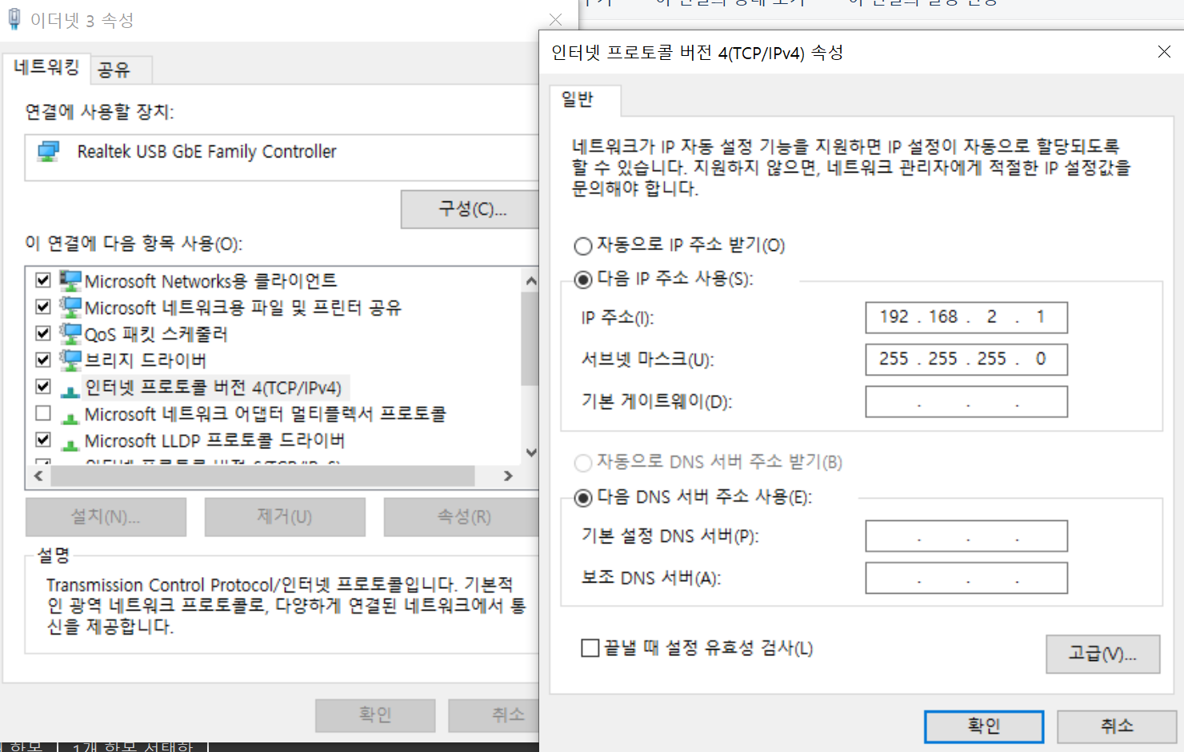
Ip 설정

Slide 4
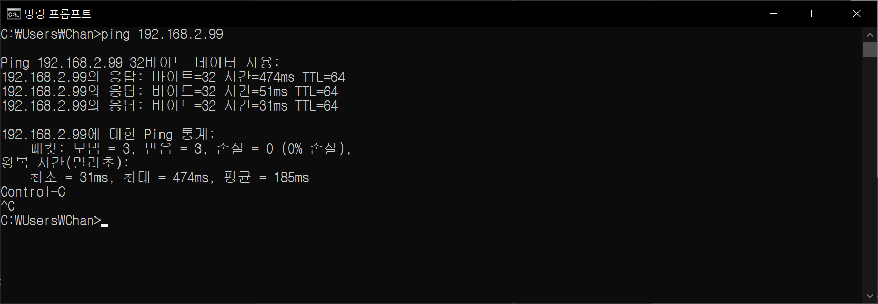
Pynq와 ping text
보드와 ethernet으로 잘 연결 되어 있는지 확인하기위해 ping test

Slide 5
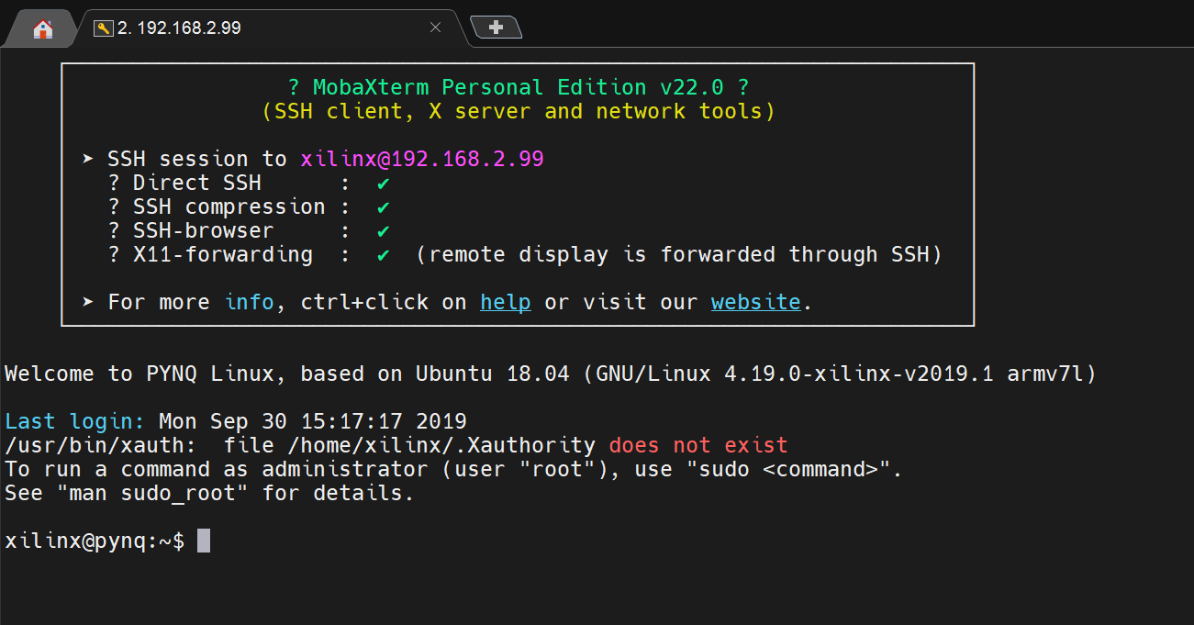
Pynq 보드에 ssh를 이용해 접속
보드에 linux가 설치되어 있기 때문에 linux에서 표준으로 제공하는 ssh를 이용하여 접속

Slide 6
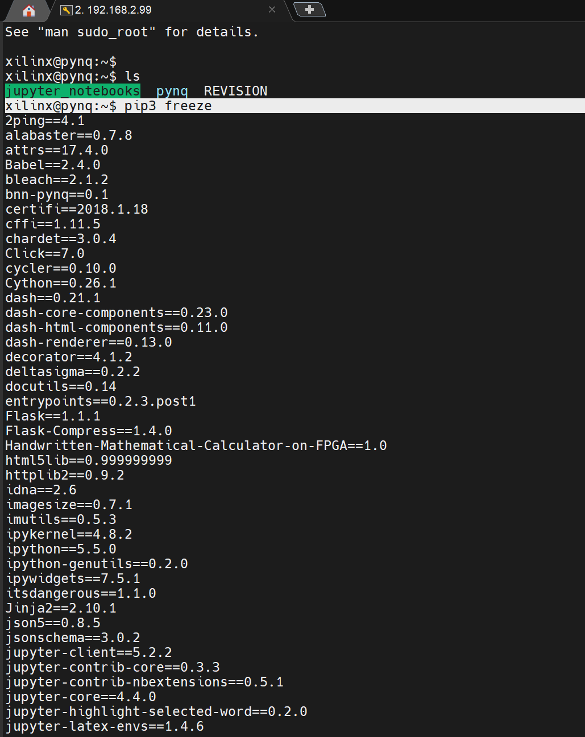
Pip3 freeze 명령으로 설치되어 있는 python library 확인
Font end를 webserver로 구현할 것이기 때문에, webserver 구현에 필요한 flask library가 설치 되어 있는지 확인

Slide 7
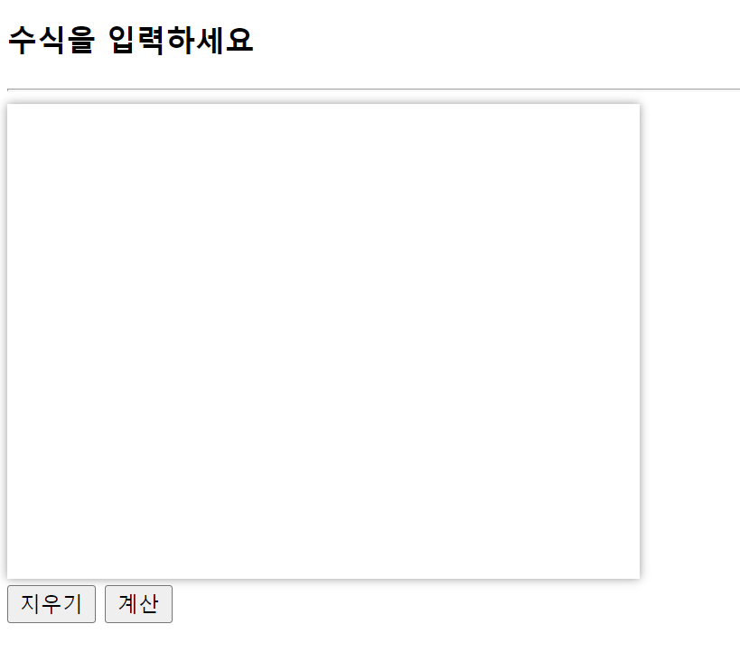
Front end 코드 구현(home.html)
Python flask webserver에 이미지를 전달하는 페이지
전달 방법 : HTTP protoco을 사용하여 post 방식으로 전달
Javascript로 구현한 canva에 글씨를 쓰고, 해당 이미지를 base64로 encoding 하여 webserver로 전달함

Slide 8
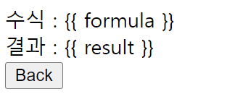
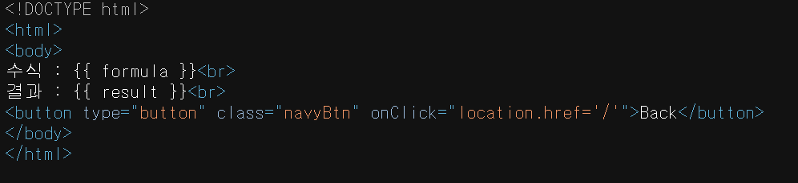
Front end 코드 구현(result.html)
Python flask 에서 결과 데이터(수식 및 결과)를 받아서 출력하는 페이지

Slide 9
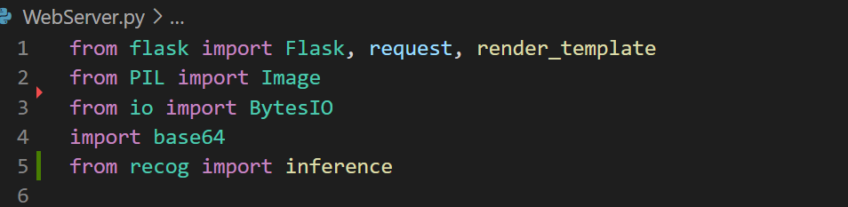
Back end 구현(Webserver.py)
사용된 라이브러리
Flask : WebServer 구현에 필요한 라이브러리
PIL : base64로 인코딩된 이미지를 png로 저장하기 위한 라이브러리
BytesIO : Byte strea을 처리하기 위한 라이브러리
Base64 : base64로 인코딩된 문자열을 byte strea으로 변환하기 위한 라이브러리

Slide 10
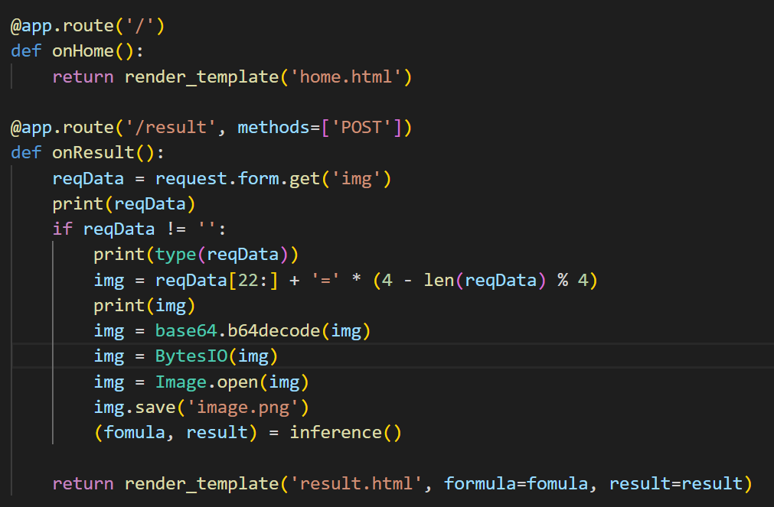
Back end 구현(Webserver.py)
구현한 함수
onHome
메인 페이지에 접속했을 때 호출되는 함수
http://[IP주소]/
home.html을 출력해준다.
onResult
메인페이지로부터 이미지를 전달 받아 추론을 진행한다.
추론의 결과값을 받아 result.html과 병합하여 출력한다.

Slide 11
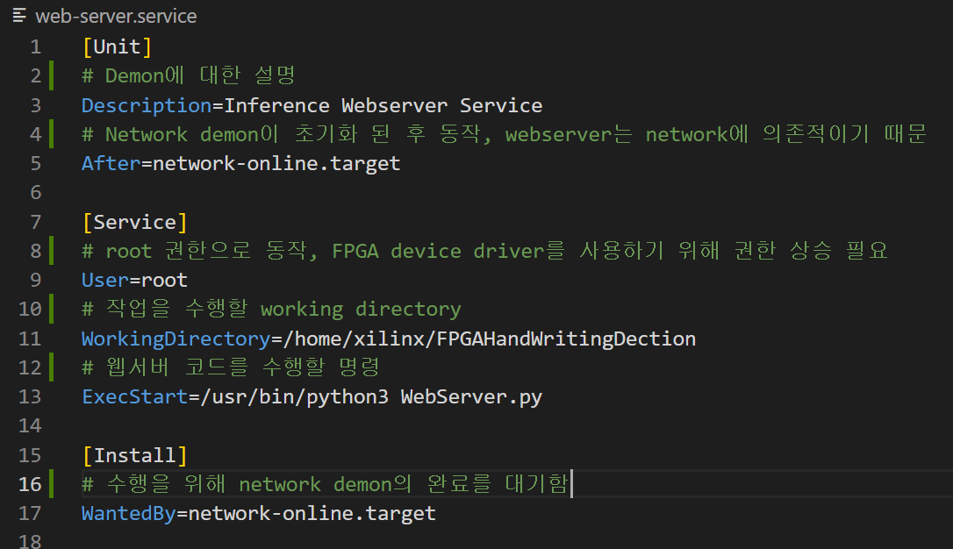
동작환경구성 - systemd
개발한 웹서버를 시스템 부팅 시 자동으로 실행시키기 위해 demon 형태로 동작 시킴
Systemd에 의해 부팅시 demo으로 동작

Slide 12
데모를 위한 페이지 접속
http://192.168.2.99:3004/

